Slide 1

Modelldiagnose Lineare Regression
Signifikanz, Modellannahmen, Residuenanalyse, Multikolinearität, Ausreißer
Treffen 30.11.2017
Fabio & Simon

Slide 2

Aufbau
01
Recap: Lineare Regression
Lineare Parameterschätzung
02
Die Logik von Signifikanz
Mechanismen der Inferenz (Standardfehler, Konfidenzintervalle und NHTS
03
Modellannahmen
learnr
Problemstellungen und Annahmeverletzungen
04

Slide 3
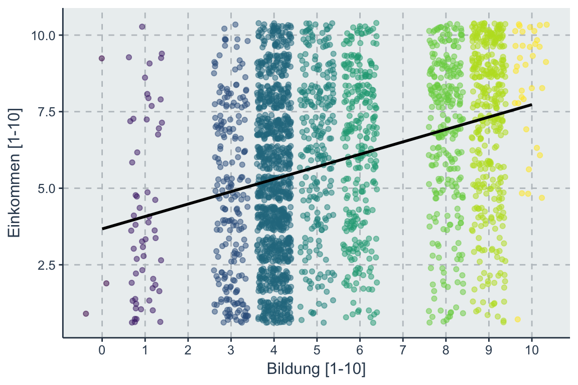
Lineare Regression
Recap

Slide 4
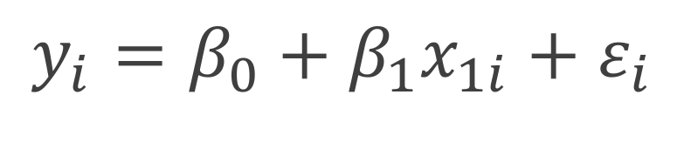
Lineare Regression
Notation
Abhängige Var
Outcome
Response
Fehlervarianz
Residuum
Error
$$y_{i}=β_{0}+β_{1}x_{1i}+ε_{i}$$
Intecept
Y-Achsenabschnitt
Bias
Einheiten
Beobachtungen
Unabhängige Var
Feature
Slope
Steigung
Gradient

Slide 5
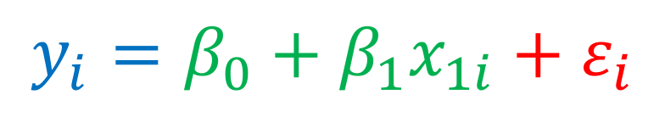


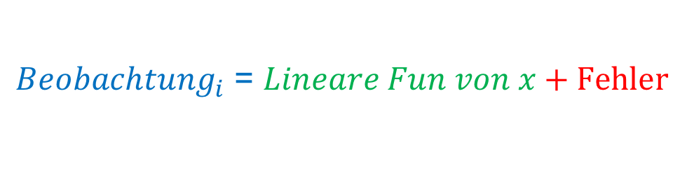
Lineare Regression
Parameter
$$y_{i}=β_{0}+β_{1}x_{1i}+ε_{i}$$
${Beobachtung}_{i}$ = $Parameter ∗Daten+Fehler$
Modell
${Beobachtung}_{i}$ = $Lineare Fun von x+Fehler$
${Beobachtung}_{i}$ = $Vorhersage+Fehler$

Slide 6



Parameter?!
Input Parameter
Estimated Parameter
Vor Allem beim programmieren
Statistische Modellierung zielt darauf ab, unbekannte Maßzahlen aus Daten zu schätzen, um diese komprimiert zusammenzufassen. Wird auch Koeffizient genannt.
x_quer <- mean(x, na.rm = T)
x
na.rm
Die Funktionsargumente und
können auch als Eingabeparameter
betrachtet werden, die das Verhalten und den Output der Funktion beeinflusst.
$$\overline{x}$$
$$β_{0}+β_{1}$$
Daten
> Schätzung
> Params
Unsicherheit

Slide 7
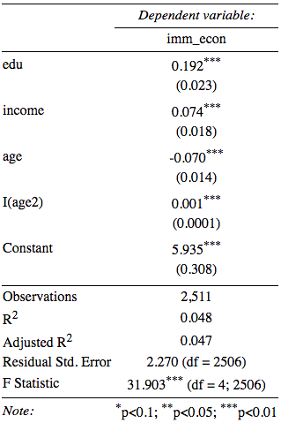
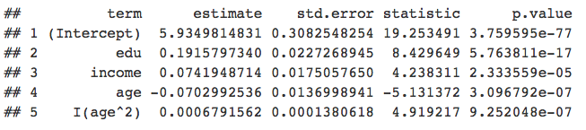
Schätzunsicherheit
ess_ger %>%
lm(imm_econ ~ edu + income + age + I(age^2), data = .) %>%
broom::tidy()
Signifikanztests
Steigungsparameter
Inferenzparameter
Standardfehler
t-Statistik
p-Werte/ NHTS

Slide 8





Inferenz
Regression mit Stichproben-Daten
Inferenz
Zufallsauswahl
(randomness)
Regression mit Daten der Grundgesamtheit

Slide 9
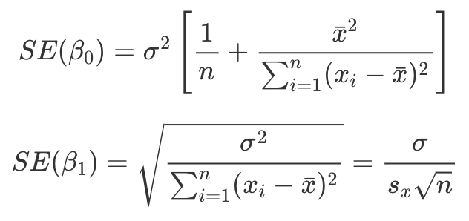
Standardfehler
Standard Error
Streuung um den Intercept
uninteressant
Streuung um einen Slope
Sehr wichtig, da der SE die Streuung/ Abweichungen um die lineare Vorhersage beschreibt.

Slide 10
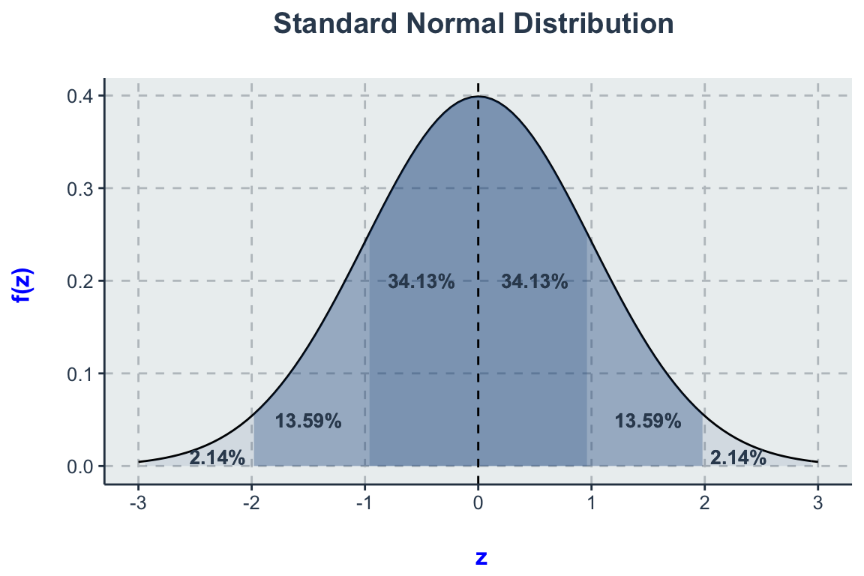
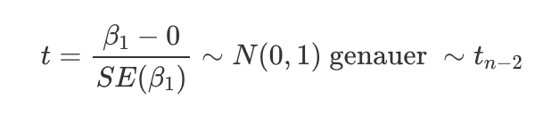
t-Test
Signifikanztests
Vergleich des empirischen
t-Wertes und dem theoretischen/
kritischen t-Wert.
Welche Verteilung?
t-Verteilung
z-Verteilung
Beide Standardnormalverteilt. Ab t > 30 konvergiert die t- zur z-Verteilung

Slide 11
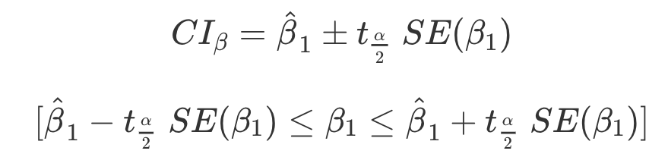
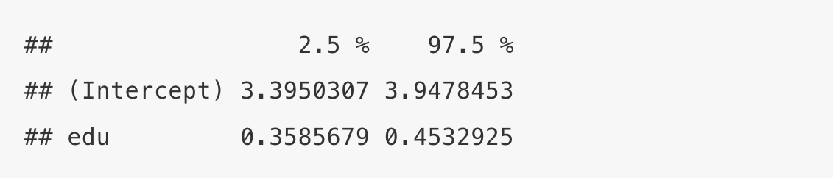
Konfidenzintervalle
confint(fit1)

Slide 12
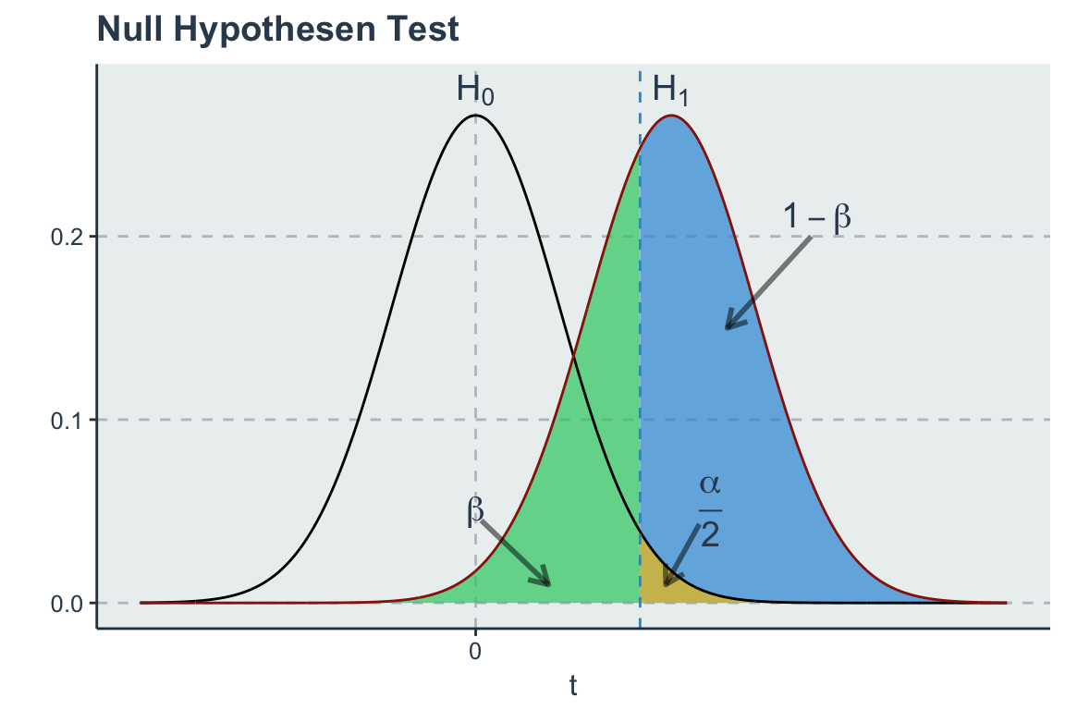

Nullhypothesentests
p-Werte

Slide 13
Modellannahmen
Der linearen Regression
01
Linearität der Parameter
04
Normalverteilung der Residuen (IID)
02
Unabhängigkeit der Residuen
05
Multikolinearität
03
Homoskedastizität
06
Ausreißer

Slide 14
Und jetzt ...
learnr
https://github.com/favstats/rgroup_diagnostik

